Slide 1
使用公司：VCK振凯
（WIP管理：生产工单/ 派工、领料/发料、车间报工--PDA扫码、工艺流转、入库SOP操作说明）
制作：郑献青

Slide 2
一、适用范围
适用于制造部生产领料/发料、完工品报工流转及入库。
二、职责
计划、制造部门负责生产加工制程完工品汇报、工艺流转过站、完工品包装入库；

Slide 3
ERP操作单据：
1.《生产加工单》
2.《派工单》
3.《生产履历卡》
4.《生产报工（PDA扫码）》
5.《车间管理-派工详情》

Slide 4
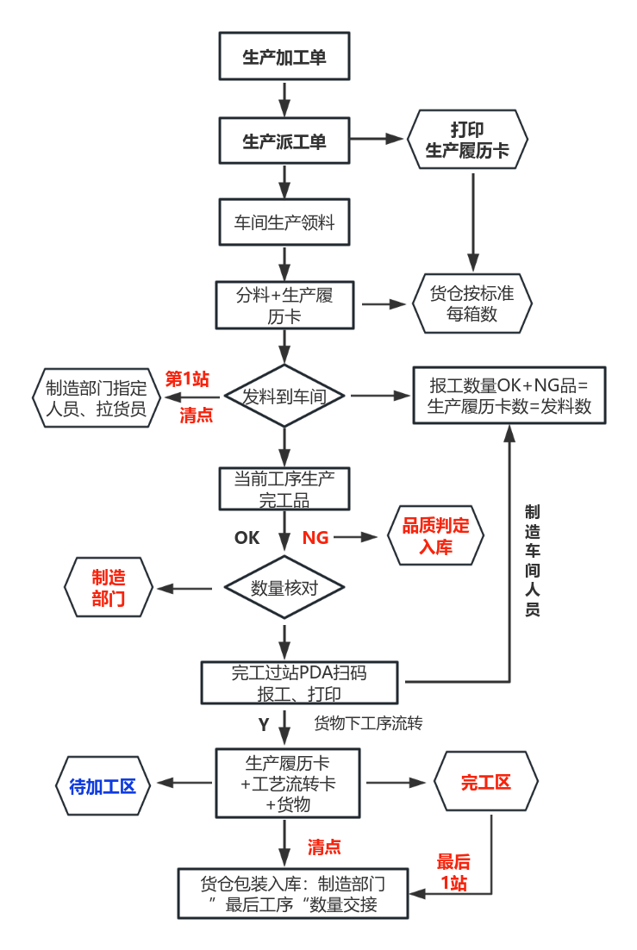
流程图：

Slide 5
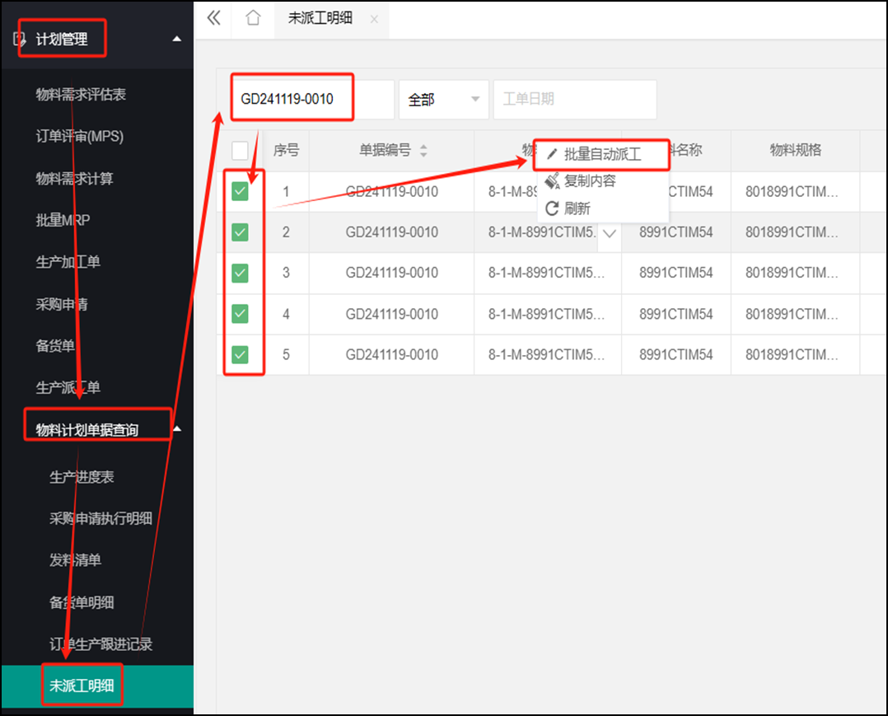
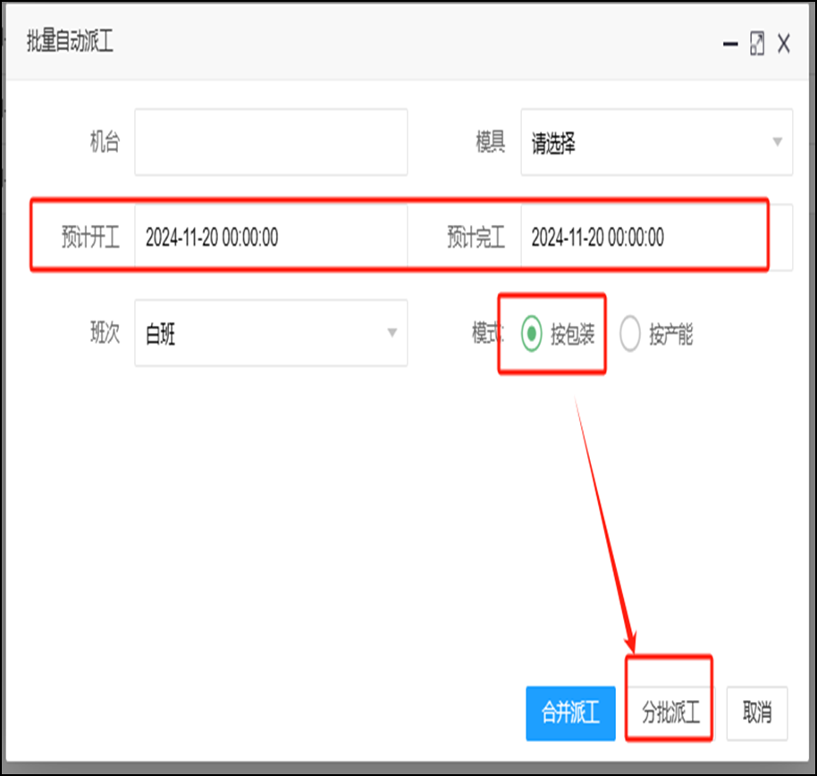
第一步： 生产派工单 1--（批量派工）
（路径：计划管理---物料计划单据划询---未派工明细）
接到生产加工单后，点击“未派工明细”，用工单号查找，选择全部工序，在任意信息下点击右键，在弹出的信息栏选择
“批量自动派工”，打开批量自动派工后，填写预计开工和完工时间，再点“分批派工”，系统会依据每箱数自动生成多张生产派工单（生产履历卡）

Slide 6

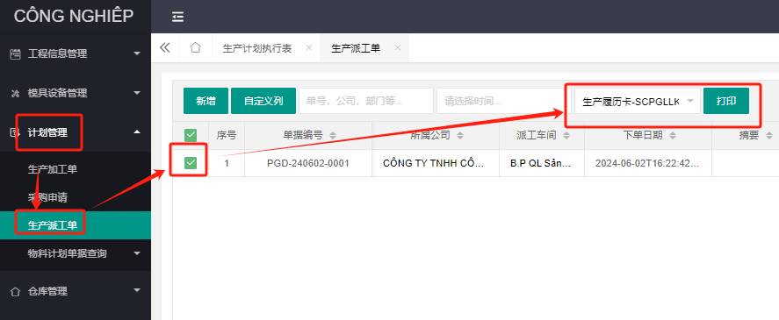
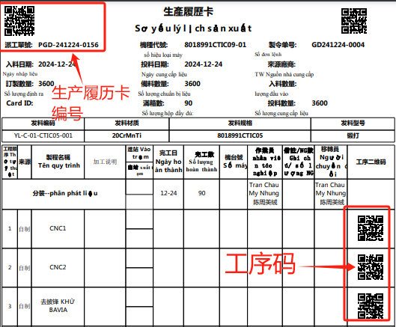
第二步： 生产派工单 ---生产履历卡 （打印）
（路径：计划管理---生产派工单）
勾选要打印的派工单，在自定义列右则选择“生产履历卡’打印模板后，再点打印 ，和发料货物放一起。

Slide 7
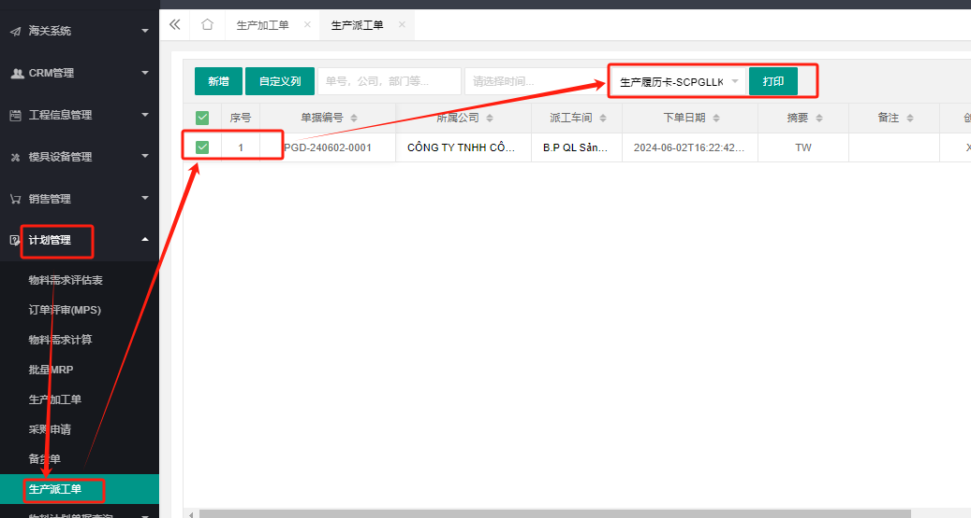
第二步： 生产履历卡 （打印）
（路径：计划管理---生产派工单）
选择生产派工单，打印时使用“生产履历卡”模板打印。
。

Slide 8
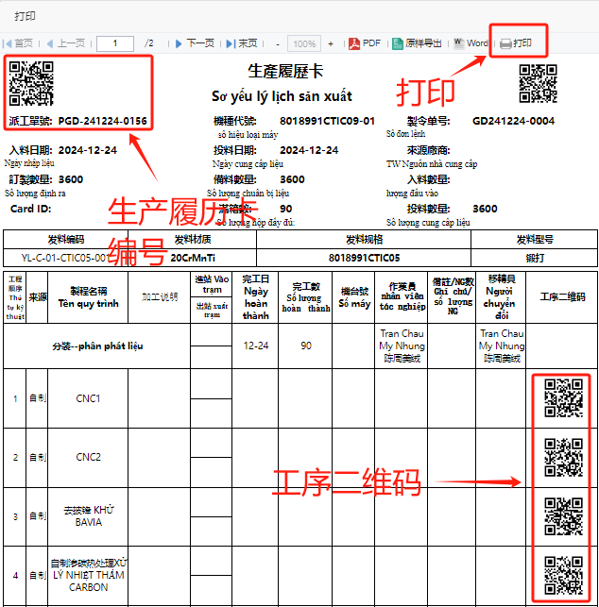
第二步： 打印生产履历卡
（路径：计划管理---生产派工单）
选择生产派工单，打印时使用“生产履历卡”模板打印。
。

Slide 9
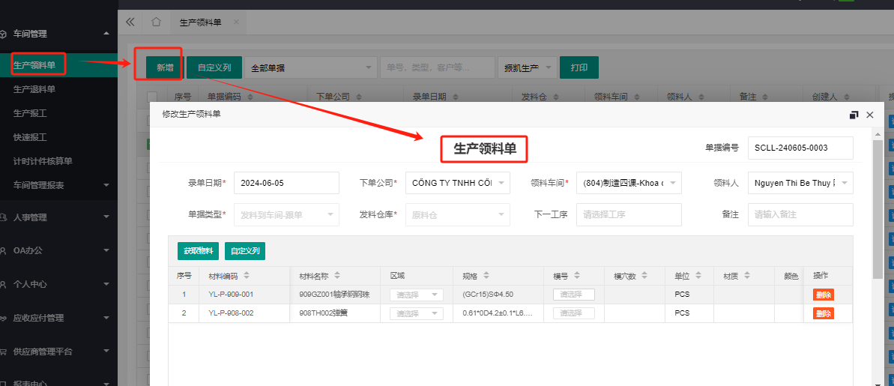
第三步： 生产领料--发料
（路径：车间管理---生产领料）
生产领料--货仓发料：需在ERP系统做车间生产领料，新增生产领料单，选择正确发料工单后，再由货仓人员
按产品标准箱数定量分料到胶箱里，货物+生产履历卡配套统一由拉货人员将货物分发到生产制造部门。

Slide 10
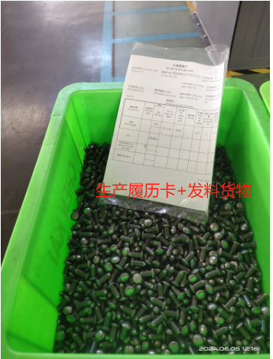
第三步： 生产领料--发料
（路径：车间管理---生产领料单）
生产领料--货仓发料：需在ERP系统做车间生产领料，新增生产领料单，选择正确发料工单后，再由货仓人员
按产品标准箱数定量分料到胶箱里，货物+生产履历卡配套统一由拉货人员将货物分发到生产制造部门。

Slide 11
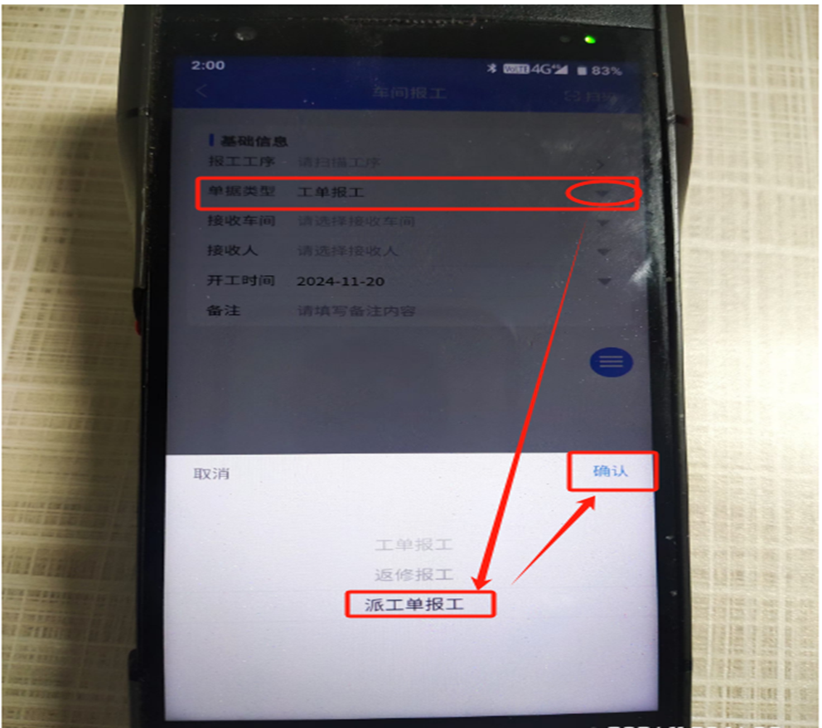
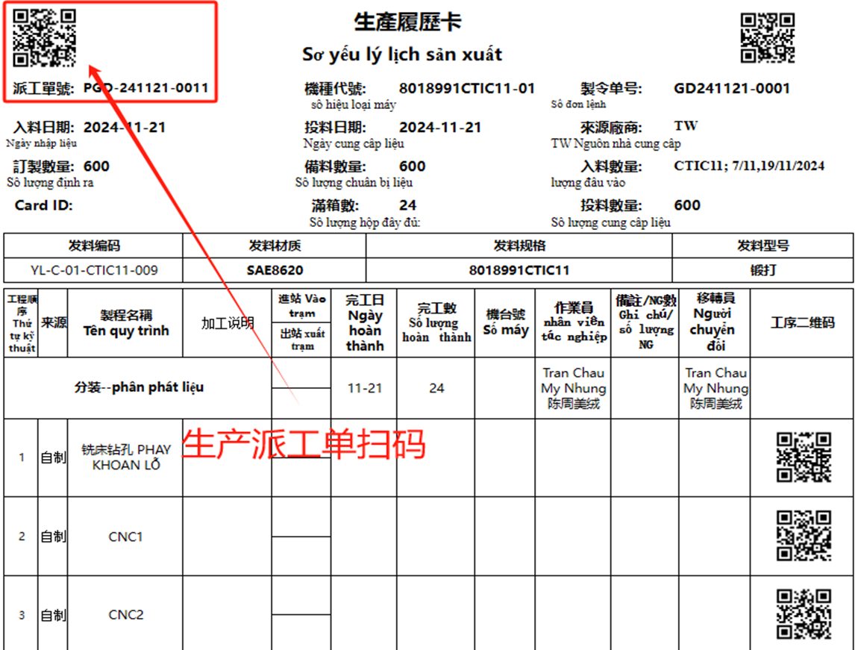
第四步： 生产报工--PDA扫码过站 （操作方式1-生产派工单报工）
（路径：车间管理---生产报工）（移动端）PDA扫码枪
扫码报工：登陆PDA扫码枪，在首页界面点击车间报工，在PDA页面点击单据类型，选择“派工单报工”后确认,需先选择完工“工序”二维码扫码,后选“生产派工单号”扫码,填报工数量（良品数OR不良品数）,接着扫员工码,最后保存打印标签。

Slide 12
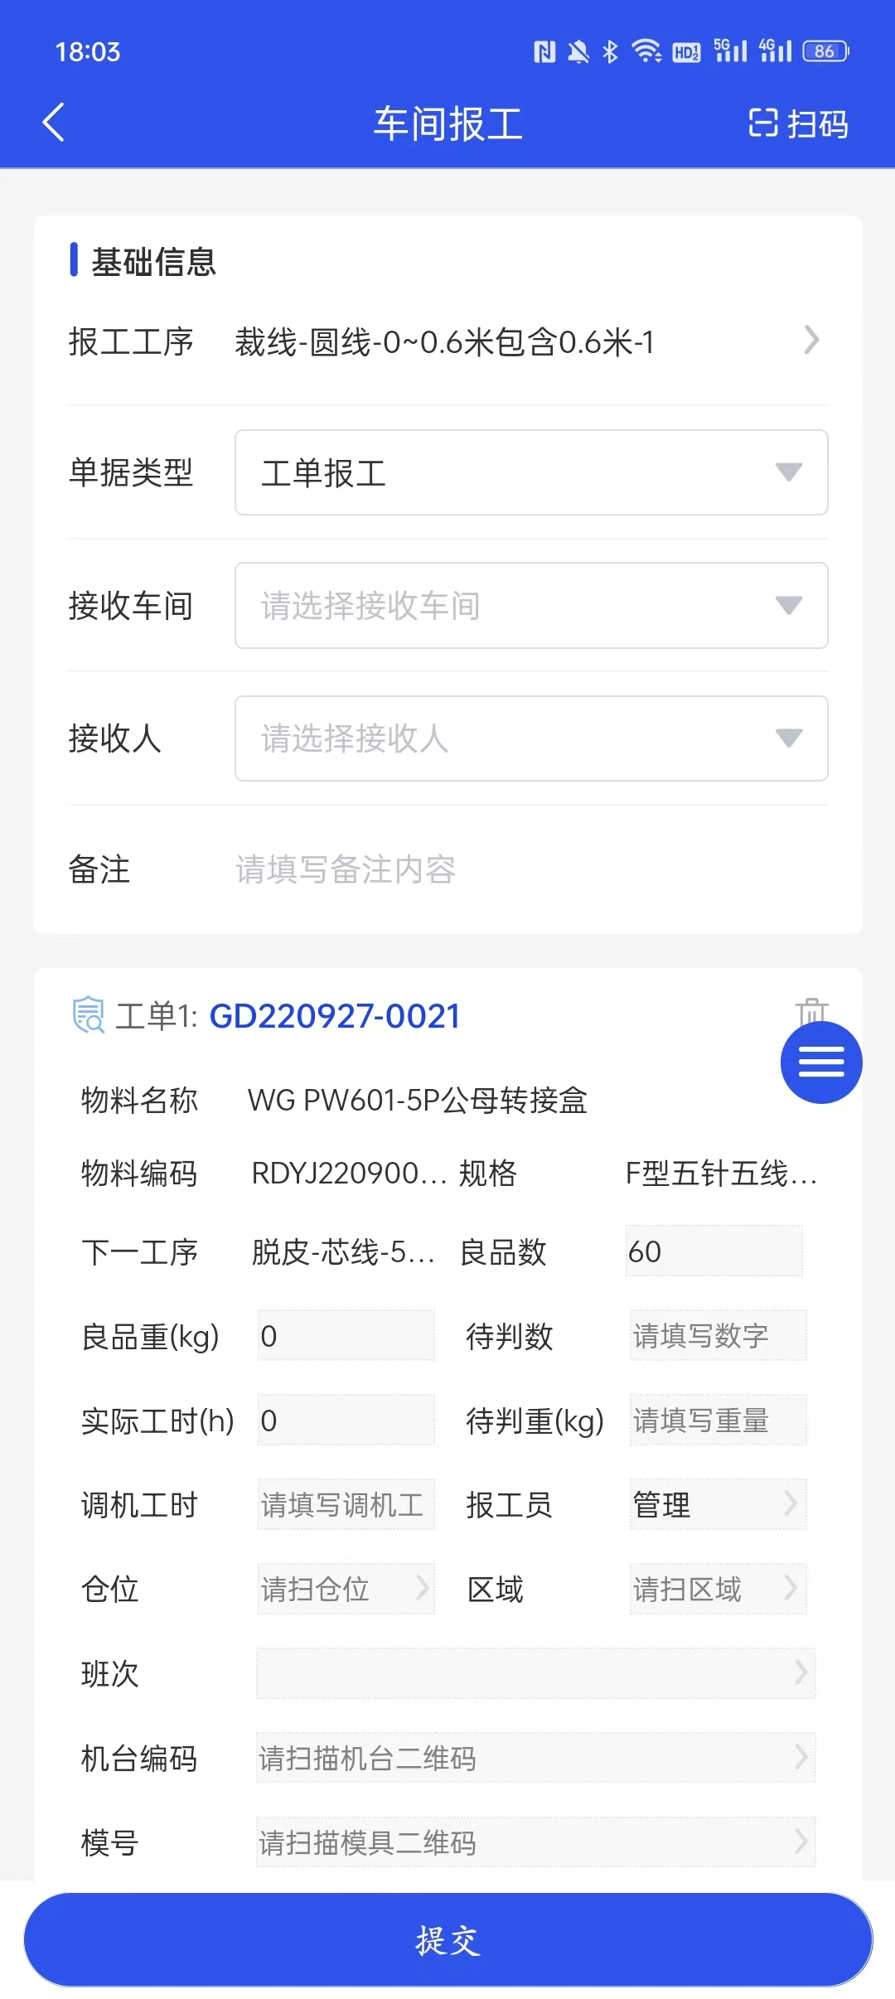
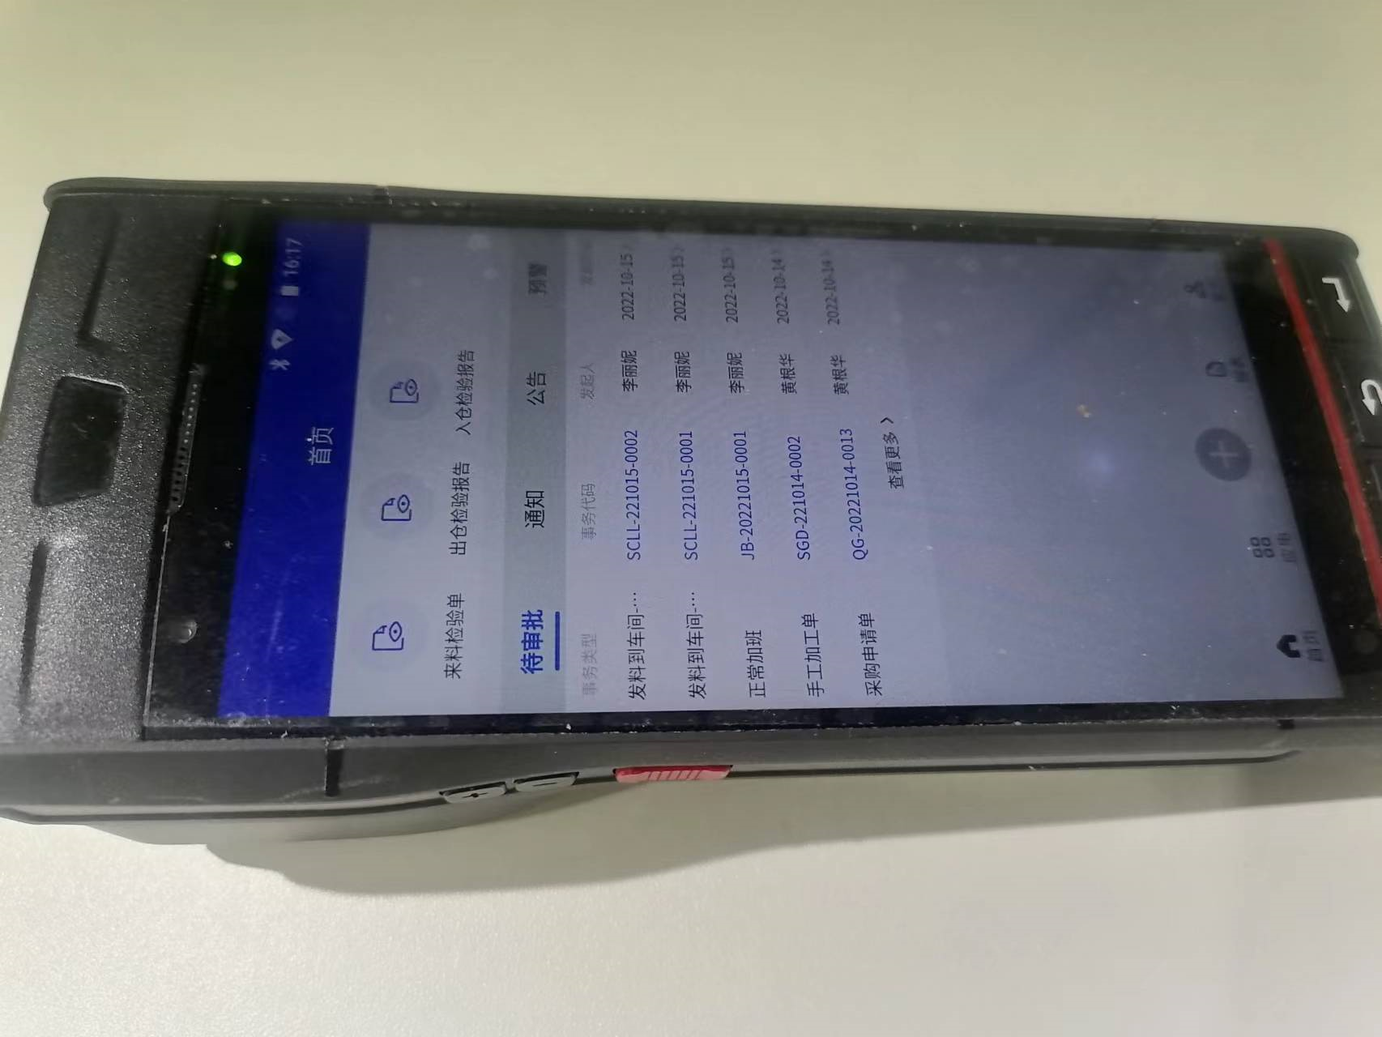
第四步： 生产报工--PDA扫码过站 （操作方式 1-生产派工单报工）
（路径：车间管理---生产报工）（移动端）PDA扫码枪
扫码报工：需先选择完工“工序”二维码扫码,后选“派工单号”扫码,填报工数量（良品数OR不良品数）,接着扫员工码,最后保存打印标签。
1.手动点击扫码
PDA扫码模式
2.如绑定工艺则不用扫码否则先扫码工艺二维码
3.扫工单或派工单二维码后自动带出该工序该产品的可报数
派工单报工
注意单据类型
5.可以查看报工人或直接扫码员工厂牌
良品数填OK品
4.良品加待判数不可大于可报数
PDA扫码与手机扫码的区别是PDA只需直接按此按键即可完成所有扫码操作
6.必须进仓时才用扫码仓位
待判数填NG品
7.提交保存并打印流程卡标签

Slide 13
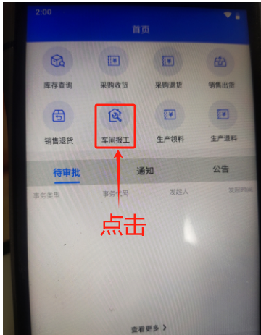
第四步： 生产报工--PDA扫码过站 （操作方式1-生产派工单报工）
（路径：车间管理---生产报工）（移动端）PDA扫码枪
扫码报工：登陆PDA扫码枪，在首页界面点击车间报工，在PDA页面点击单据类型，选择“派工单报工”后确认,需先选择完工“工序”二维码扫码,后选“生产派工单号”扫码,填报工数量（良品数OR不良品数）,接着扫员工码,最后保存打印标签。
过站报工：
第一步

Slide 14
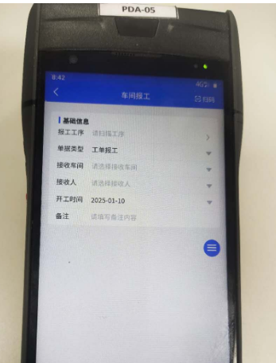
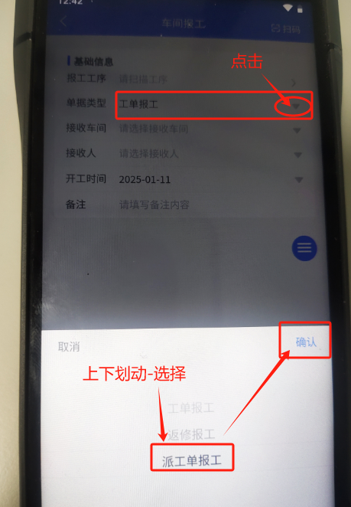
第四步： 生产报工--PDA扫码过站 （操作方式1-生产派工单报工）
（路径：车间管理---生产报工）（移动端）PDA扫码枪
扫码报工：登陆PDA扫码枪，在首页界面点击车间报工，在PDA页面点击单据类型，选择“派工单报工”后确认,需先选择完工“工序”二维码扫码,后选“生产派工单号”扫码,填报工数量（良品数OR不良品数）,接着扫员工码,最后保存打印标签。
过站报工：
第二步

Slide 15
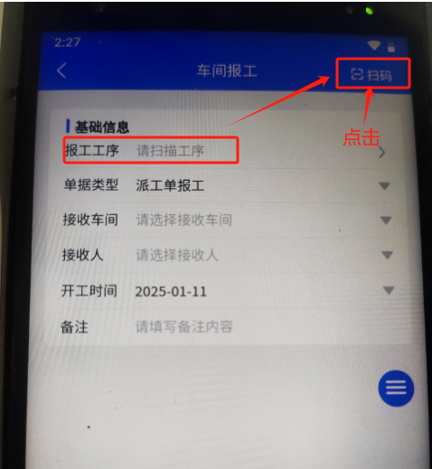
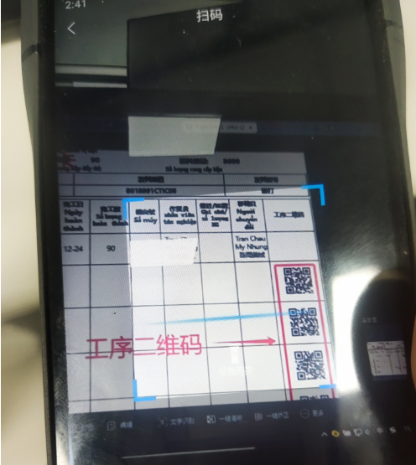
第四步： 生产报工--PDA扫码过站 （操作方式1-生产派工单报工）
（路径：车间管理---生产报工）（移动端）PDA扫码枪
扫码报工：登陆PDA扫码枪，在首页界面点击车间报工，在PDA页面点击单据类型，选择“派工单报工”后确认,需先选择完工“工序”二维码扫码,后选“生产派工单号”扫码,填报工数量（良品数OR不良品数）,接着扫员工码,最后保存打印标签。
工序扫码：
第三步

Slide 16
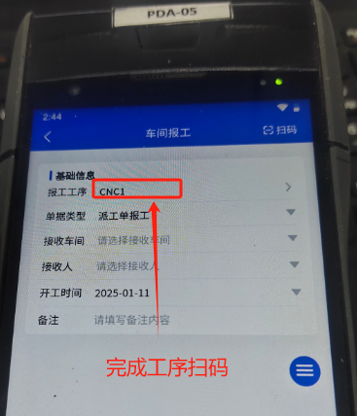
第四步： 生产报工--PDA扫码过站 （操作方式1-生产派工单报工）
（路径：车间管理---生产报工）（移动端）PDA扫码枪
扫码报工：登陆PDA扫码枪，在首页界面点击车间报工，在PDA页面点击单据类型，选择“派工单报工”后确认,需先选择完工“工序”二维码扫码,后选“生产派工单号”扫码,填报工数量（良品数OR不良品数）,接着扫员工码,最后保存打印标签。
工序扫码：
第三步

Slide 17
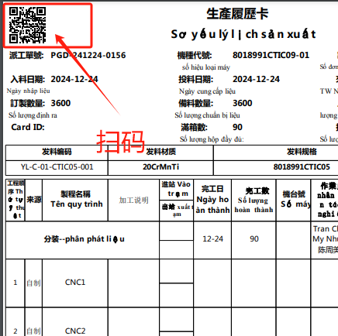
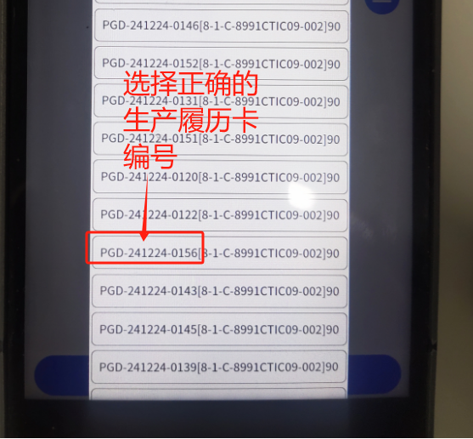
第四步： 生产报工--PDA扫码过站 （操作方式1-生产派工单报工）
（路径：车间管理---生产报工）（移动端）PDA扫码枪
扫码报工：登陆PDA扫码枪，在首页界面点击车间报工，在PDA页面点击单据类型，选择“派工单报工”后确认,需先选择完工“工序”二维码扫码,后选“生产派工单号”扫码,填报工数量（良品数OR不良品数）,接着扫员工码,最后保存打印标签。
派工单号扫码：
（生产履历卡）
第四步

Slide 18
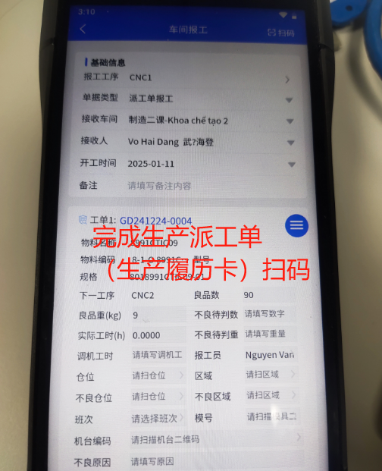
第四步： 生产报工--PDA扫码过站 （操作方式1-生产派工单报工）
（路径：车间管理---生产报工）（移动端）PDA扫码枪
扫码报工：登陆PDA扫码枪，在首页界面点击车间报工，在PDA页面点击单据类型，选择“派工单报工”后确认,需先选择完工“工序”二维码扫码,后选“生产派工单号”扫码,填报工数量（良品数OR不良品数）,接着扫员工码,最后保存打印标签。
完成扫码：
第四步

Slide 19
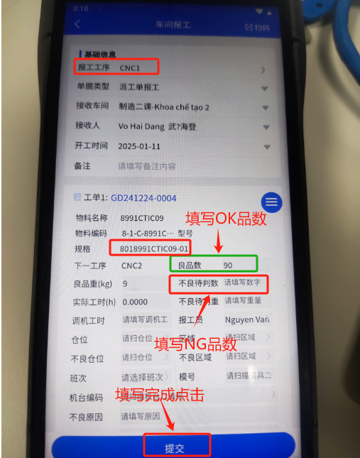
第四步： 生产报工--PDA扫码过站 （操作方式1-生产派工单报工）
（路径：车间管理---生产报工）（移动端）PDA扫码枪
扫码报工：登陆PDA扫码枪，在首页界面点击车间报工，在PDA页面点击单据类型，选择“派工单报工”后确认,需先选择完工“工序”二维码扫码,后选“生产派工单号”扫码,填报工数量（良品数OR不良品数）,接着扫员工码,最后保存打印标签。
过站数报工
填写：
第五步

Slide 20
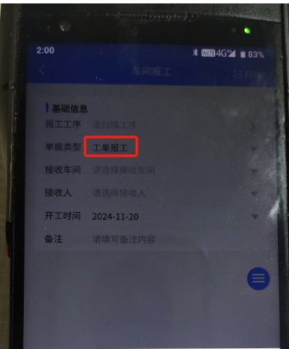
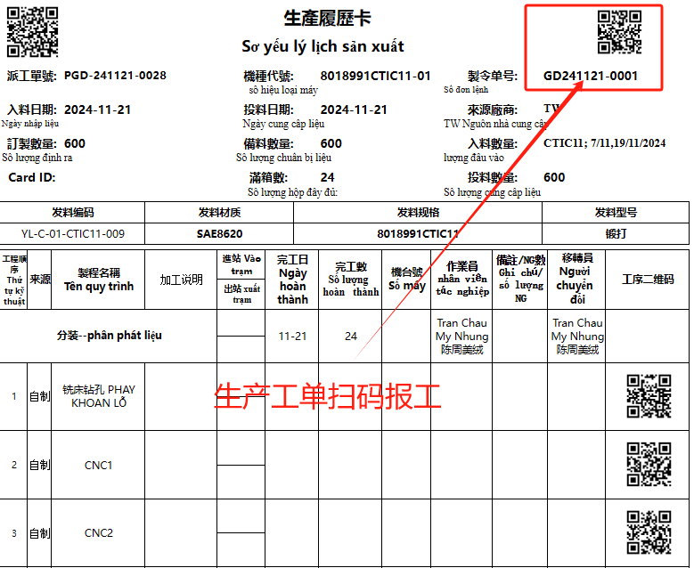
第四步： 生产报工--PDA扫码过站 （操作方式2-生产工单报工-WIP过渡期使用）
（路径：车间管理---生产报工）（移动端）PDA扫码枪
扫码报工：登陆PDA扫码枪，在首页界面点击车间报工，在PDA页面点击单据类型，默认选择“工单报工”页面,需先选择完工“工序”二维码扫码,后选“生产工单”扫码,填报工数量（良品数OR不良品数）,接着扫员工码,最后保存打印标签。
再。

Slide 21
第四步： 生产报工--PDA扫码过站 （操作方式2--生产工单报工- WIP过渡期使用）
（路径：车间管理---生产报工）（移动端）PDA扫码枪
扫码报工：需先选择完工“工序”二维码扫码,后选工单号,填报工数量（良品数OR不良品数）,接着扫员工码,最后保存打印标签。
1.手动点击扫码
PDA扫码模式
2.如绑定工艺则不用扫码否则先扫码工艺二维码
3.扫工单或派工单二维码后自动带出该工序该产品的可报数
5.可以查看报工人或直接扫码员工厂牌
良品数填OK品
4.良品+待判数不可大于可报数
PDA扫码与手机扫码的区别是PDA只需直接按此按键即可完成所有扫码操作
6.必须进仓时才用扫码仓位
待判数填NG品
7.提交保存并打印流程卡标签

Slide 22
第四步： 生产报工--PDA扫码过站 （操作方式2--生产工单报工- WIP过渡期使用）
（路径：车间管理---生产报工）（移动端）PDA扫码枪
扫码报工：需先选择完工“工序”二维码扫码,后选工单号,填报工数量（良品数OR不良品数）,接着扫员工码,最后保存打印标签。
过站报工：
第一步

Slide 23
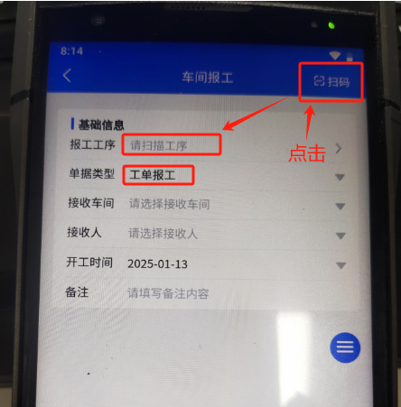
第四步： 生产报工--PDA扫码过站 （操作方式2--生产工单报工- WIP过渡期使用）
（路径：车间管理---生产报工）（移动端）PDA扫码枪
扫码报工：需先选择完工“工序”二维码扫码,后选工单号,填报工数量（良品数OR不良品数）,接着扫员工码,最后保存打印标签。
工序扫码：
第二步

Slide 24
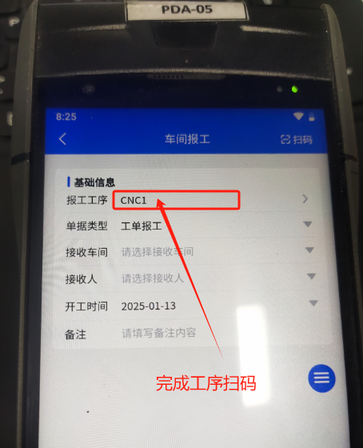
第四步： 生产报工--PDA扫码过站 （操作方式2--生产工单报工- WIP过渡期使用）
（路径：车间管理---生产报工）（移动端）PDA扫码枪
扫码报工：需先选择完工“工序”二维码扫码,后选工单号,填报工数量（良品数OR不良品数）,接着扫员工码,最后保存打印标签。
工序扫码完成：
第三步

Slide 25
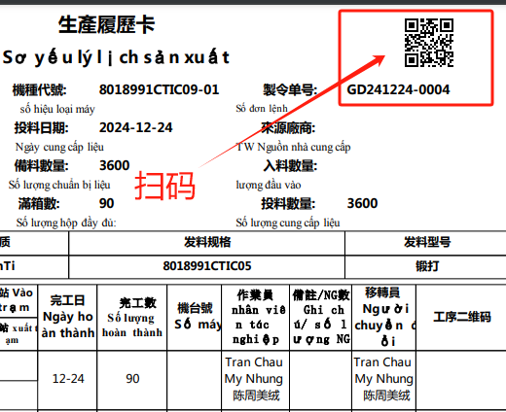
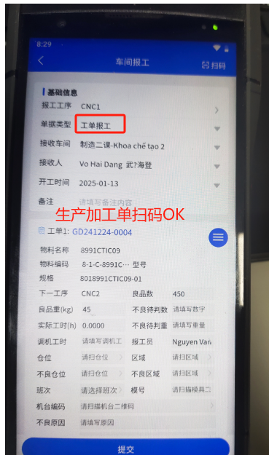
第四步： 生产报工--PDA扫码过站 （操作方式2--生产工单报工- WIP过渡期使用）
（路径：车间管理---生产报工）（移动端）PDA扫码枪
扫码报工：需先选择完工“工序”二维码扫码,后选工单号,填报工数量（良品数OR不良品数）,接着扫员工码,最后保存打印标签。
生产加工单扫码：
第四步

Slide 26
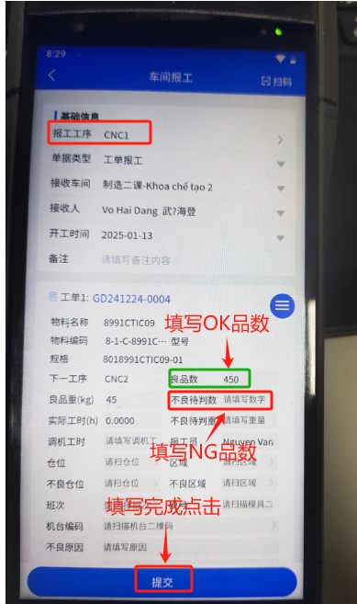
第四步： 生产报工--PDA扫码过站 （操作方式2--生产工单报工- WIP过渡期使用）
（路径：车间管理---生产报工）（移动端）PDA扫码枪
扫码报工：需先选择完工“工序”二维码扫码,后选工单号,填报工数量（良品数OR不良品数）,接着扫员工码,最后保存打印标签。
过站数报工
填写：
第五步

Slide 27
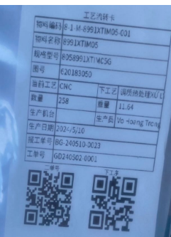
第四步： 生产报工--PDA扫码过站 （工艺流转卡打印）
（路径：车间管理---生产报工--工艺流转卡打印）--注：所有产品报工必须是生产完工品，报的是当前完工工序。
（移动端）PDA）报工打印工艺流转卡。

Slide 28
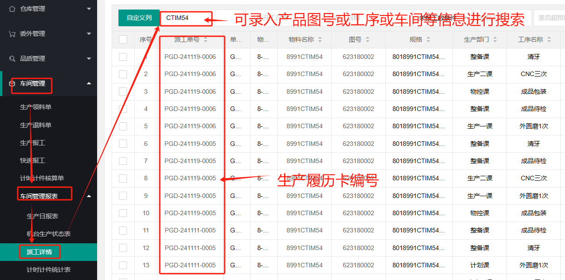
第五步： 车间管理—派工详情
（路径：车间管理---车间管理报表--派工详情）--注：车间加工管理及查询生产履历卡完成进度。
在“车间管理报表-派工详情”界面，在自定义列录入关联信息进行搜索查找。

Slide 29
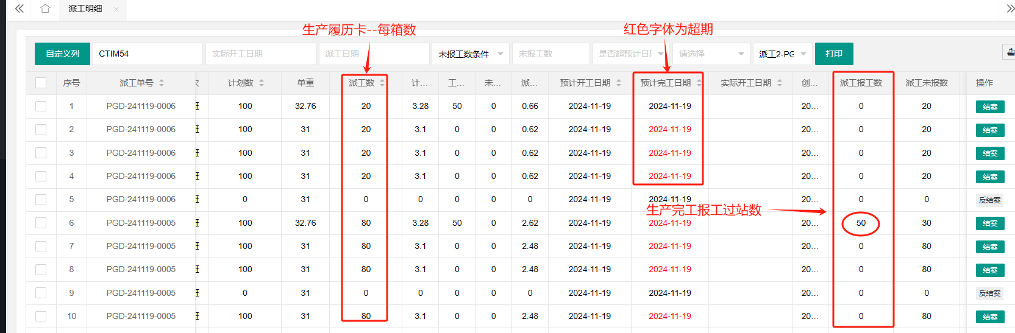
第五步： 车间管理—派工详情
（路径：车间管理---派工详情）--注：车间加工管理及查询生产履历卡完成进度。
在“车间管理-派工详情”界面，在自定义列录入关联信息进行搜索查找，可查看生产履历卡每工序的完成进度。

Slide 30
重要事情提示
车间产品流转单据：
1.生产加工单；（总生产数）
2. 生产履历卡;（发料使用）
3.工艺流转卡；（PDA扫码打印）
三种纸质单需配套一起流转，上下工序在交接物料时一定要注意单据是否配套齐全，才能发料流转 。

Slide 31
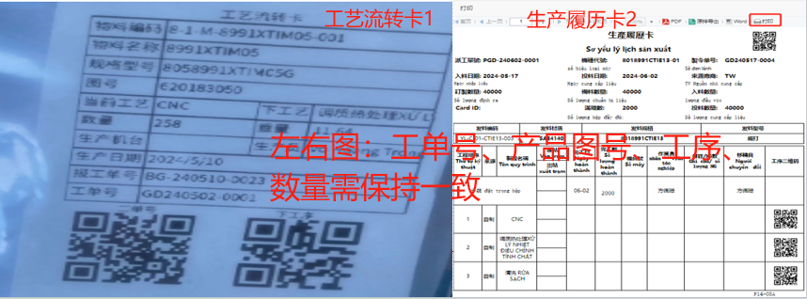
车间产品流转纸质单据（标准模式 ）
（操作方式：
1.生产加工单、生产履历卡、工艺流转卡单据编号（工单号)3者需保证一致，不允许撺料使用，把这个工单的料用到别的工单上；
2. 生产部门需指定专人与货仓拉货人员核对完工数量，并需定时对接完成过站生产报工（PDA扫码）
3. 生产完工过站后需PDA生产报工并打印报工单，与履历卡配套放在一起随货流转；待整个生产加工单数完工结案后，把所在纸质单据收回并装订在一起，保存时间为1年。

Slide 32
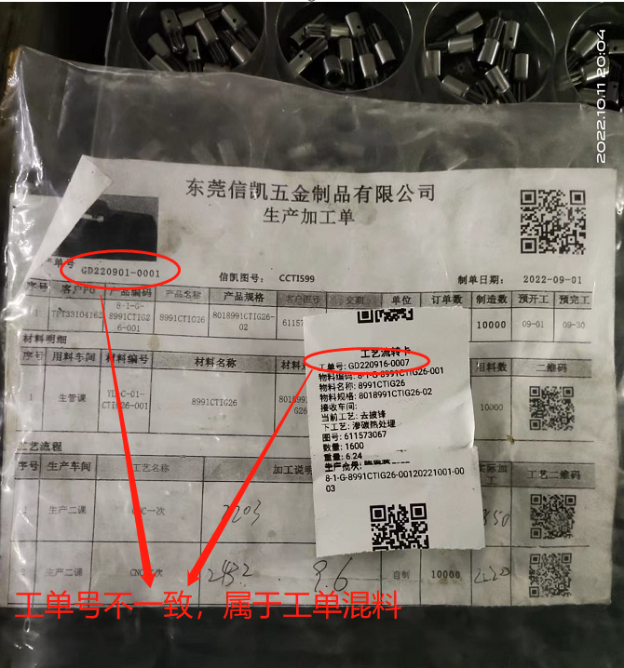
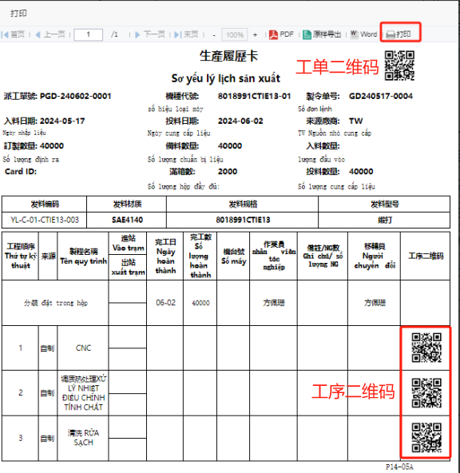
车间产品流转纸质单据（异常模式）
（异常事项：生产加工单、工艺流转卡单据编号/工序/数量完全不同。）

Slide 33
第六步： 完工成品入库
（1.成品包装：依产品包装规格装箱，贴产品外箱标示卡，产品整箱包装完成；）
（2.扫码报工：用PDA机扫码操作包装数量报工，成品入库必须选择“仓位/仓库”，否则无法保存；）
（3.入库提交：ERP路径:在仓库管理→入库通知单→核对数量/仓位→提交库存.）
1.手动点击扫码
PDA扫码模式
6.必须进仓时才用扫码仓位

Slide 34
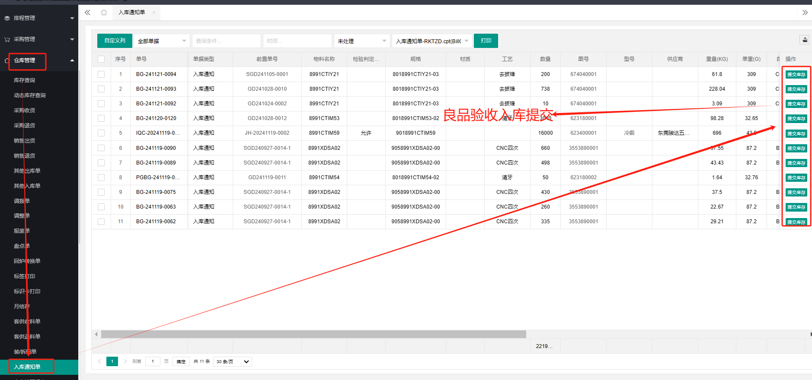
第六步： 完工成品入库
（1.成品包装：依产品包装规格装箱，贴产品外箱标示卡，产品整箱包装完成；）
（2.扫码报工：用PDA机扫码操作包装数量报工，成品入库必须选择“仓位/仓库”，否则无法保存；）
（3.入库提交：ERP路径:在仓库管理→入库通知单→核对数量/仓位→提交库存.）
1.手动点击扫码

Slide 35
谢谢阅读

